Slide 1

Was bisher geschah – Wo wir heute stehen
Hochschulprogramme für Flüchtlinge des DAAD

Slide 2


Datengrundlage für die Auswertungen und Erkenntnisse
Auswertung der Sachberichte im Programm Integra und Welcome (2016-2019) sowie der Daten von uni-assist (2016-19)
Publikationen von bisher drei Studien in Zusammenarbeit mit dem DZHW (2016-2018)
Angaben der Integra- und NRWege Kursteilnehmer aus einer Umfrage in 2019
www.daad.de/fluechtlinge-studie

Slide 3
PHASE 1: EINSTIEG
TestAS,
uni-assist
&
onSet
Beratung und Diagnostik:
Aufenthalts- / Schutzstatus
Studienvoraussetzungen
Sprachkenntnisse
Weitere Kompetenzen und Qualifikationen

Slide 4
Phase 1: Bewerbungsverfahren uni-assist, TestAS und onSET (Projektlaufzeit: 2016 – 2019)
Uni-assist
19.186 BewerberInnen
75 Nationen
76% aus Syrien
79% männlich
44% mit Studienerfahrung
8.742 abgelegte Tests
69 Nationen
75% aus Syrien
78% männlich
74% Testsprache Arabisch
TestAS
9.120 abgelegte Tests
91% Testsprache Deutsch
65% aus Syrien
78% männlich
onSET

Slide 5
Integra und NRWege ins Studium
Zahlen & Entwicklungen (2016-2019)
über
30.000
INTEGRA
Geflüchtete als Kursteilnehmer:innen
NRWege
PHASE 2: VORBEREITUNG
32.000
knapp 20.000
Geflüchtete inzwischen in
ein Studium eingeschrieben (Schätzung)
Geflüchtete haben sich durchschnittlich pro Jahr auf einen Kursplatz beworben

Slide 6
Phase 2: Zahlen und Entwicklungen - Fragestellungen/Problematiken von Geflüchteten
Studienwahl/Studienorganisation
Unzureichende Sprach- und Fachkenntnisse
Finanzierung des Studiums
Anerkennung von Bildungsnachweisen
unzureichende Kenntnisse des deutschen HS-Systems
Auflagen der Jobcenter
Wohnungsmarkt/Wohnsituation
Fragen zum deutschen Arbeitsmarkt

Slide 7

Phase 2: Zahlen und Entwicklungen - Problematiken von Geflüchteten im Studium
Am häufigsten genannte Gründe für einen möglichen Abbruch des Studiums:
Finanzierungsprobleme
Sprachprobleme
Fachliche Probleme
Probleme außerhalb des Studiums (z.B. privates Umfeld)

Slide 8
Phase 2: Zahlen und Entwicklungen: Herkunftsländer im Vergleich seit 2016 (in %)
Insgesamt Geflüchtete aus 75 Ländern in den Kursen
syrische Teilnehmer: immer noch Großteil aller Teilnehmer
stark zugenommen: Anteil der Türkei
Entwicklung der türkischen TN von 5 (2016) auf 738 im Jahr 2019.
Von den Befragten im Studium kamen 84% aus Syrien

Slide 9
Phase 2: Zahlen und Entwicklungen: Teilnehmer nach Bildungshintergrund (2019, in %)
51% Türkei
36% Iran
28% Irak
25% Afghanistan
15% Syrien
Altersdurchschnitt: 27-28 Jahre
Notes:
44% haben akademische Vorerfahrung: 22% waren im Studium und mussten dieses fluchtbedingt abbrechen, 22% haben sogar schon einen ersten akademischen Abschluss vorzuweisen → führte u.a. dazu, dass die Programme PROFI und NRWege Leuchttürme aufgesetzt wurden (dazu mehr später)
→ schaut man sich die Herkunftsländer genauer an, ist interessant: 51% der türkischen TN und 36% der iranischen Kursteilnehmer sind bereits graduiert und liegen somit weit über dem Durchschnitt
Zwischen weiblichen und männlichen Geflüchteten gibt es auf den Bildungshintergrund bezogen keine signifikanten Unterschiede
Altersdurchschnitt hat sich erhöht: länger in Dt, vorher etwas anderes gemacht

Slide 10





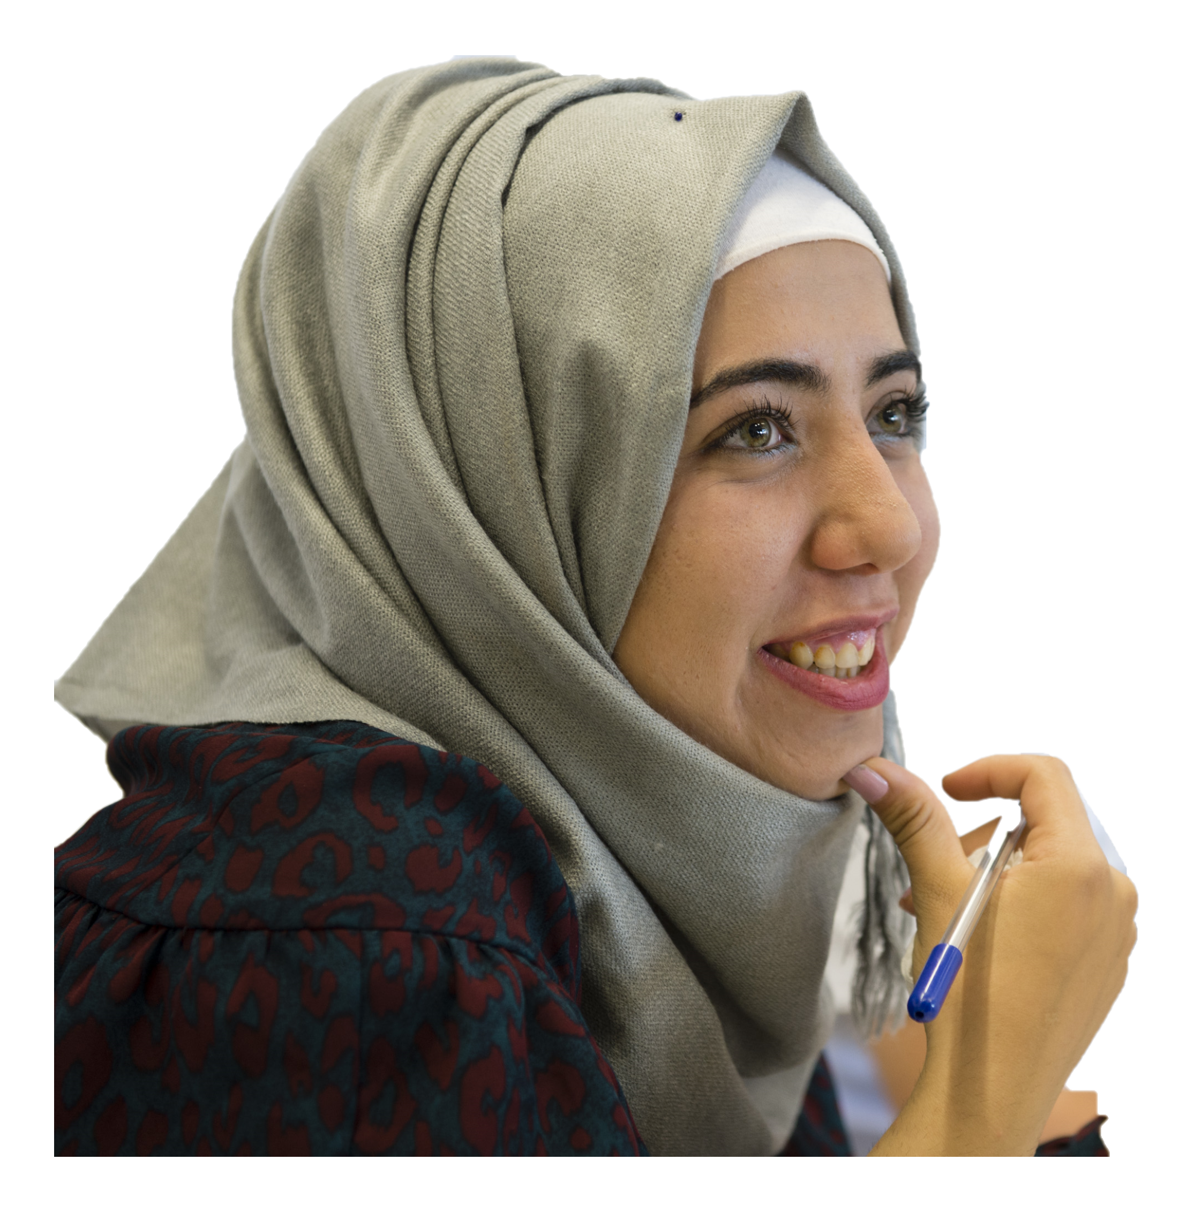



Phase 2: Zahlen und Entwicklungen Frauenanteil Flüchtlingsprogramme
2017
2018
2019
Höchster Frauenanteil an einer Hochschule (Kursanfänger 2019)
19%
22%
27%
47%

Slide 11
Phase 2: Zahlen und Entwicklungen
Anteil Sprachkurse und Sprachniveau seit 2016
42% fühlten sich sprachlich gut bis sehr gut auf das Studium vorbereitet

Slide 12

…und noch ein paar Fakten
46% der Hochschulen haben die Programme genutzt, um neue Kursformate zu entwickeln
Synergieeffekte zwischen Welcome und Integra bei 111 Hochschulen
Knapp 40% der Hochschulen nutzen digitale Tools in ihren Kursen
Bei 54% der Hochschulen hat die Integra-Förderung zu einem Innovationsschub geführt
71% der Teilnehmer bestehen die Kurs-Abschlussprüfungen
Knapp 200 der früheren Kursteilnehmer haben inzwischen ein Studium beendet
Notes:
Innovationsschub:
mehr ziel- und Klientel gerichtete Beratungs- und Kursangebote (Konsequenz: weniger Kursabbrecher)
Entwicklung und Erprobung neuer bzw. bedarfsgerechterer Kursformate
Ausweitung etablierter Maßnahmen auf alle internationalen Studierenden
mehr Verständnis bei Studierenden, Lehrenden und Verwaltung für die Problematik geflüchteter bzw. internationaler Studierender
Weiterführung von digitalen Lernformaten und Lern-Tools bzw. allgemein neuer Lehr- und Lernformate
Ausweitung der Sprachkursangebote
Einbindung von externen Referenten (z.B. Unternehmensvertretern) in Workshops
Stärkere Verzahnung zu bzw. mit Welcome
Digitale Tools: v.a. Lehr-Lern-Plattformen, Lernvideos und Tutorials, Evaluationstools, Apps

Slide 13
NRWege
rund 500 studentische Initiativen deutschlandweit mit bisher über 4.000 geförderten Studierenden
INTEGRA
WELCOME
PHASE 3: STUDIUM
über 30.000 Geflüchtete nehmen pro Jahr an einer Initiative teil
19% der aktiven Studierenden in den Projekten haben selbst einen Fluchthintergrund
45% der Initiativen stehen allen internationalen Studierenden offen

Slide 14

Phase 3: Auswirkungen des Welcome-Programms an den Hochschulen
        Professionalisierung studentischen Engagements und Auf- und Ausbau besserer Strukturen
        zielgerichtetere Beratungs- und Betreuungsangebote
        bessere Vernetzung mit anderen hochschulinternen sowie hochschulexternen Initiativen
        steigendes Interesse bei Geflüchteten, sich selbst zu engagieren

Slide 15
NRWege
Leuchttürme
38% wünschen sich mehr fachliche und 20% mehr sprachliche Begleitung im Studium
PROFI
INTEGRA
PHASE 4: KARRIERE
89% möchten nach dem Studium in Deutschland arbeiten
71% fühlen sich gut bis sehr gut in Deutschland integriert
Besonders geholfen bei der Integration haben:
39% Beratungen der IO
43%Studienvorbereitungskurse
24% Mentoring, Buddy-Programme & Welcome-Initiativen

Slide 16


Phase 4: Internationalisierung weiter denken – PROFI und NRWege Leuchttürme ab 2020
NRWege Leuchttürme: 12 Projekte
22% akademischer Abschluss aus dem Heimatland
www.daad.de/nrwege-leuchttuerme
I.
Qualifizierung von geflüchteten Lehrkräften für den Schuldienst
II.
Nachqualifizierung von Akademikern
mit Fluchthintergrund für den
deutschen Arbeitsmarkt
III.
Innovative (digitale)
Formate in der
Betreuung internationaler
Studierender
PROFI: 17 Projekte
www.daad.de/profi
Notes:
Viele der Geflüchteten, die in den letzten Jahren nach D gekommen sind, verfügen bereits über einen akademischen Abschluss aus dem Heimatland und teilweise auch über einschlägige Berufserfahrung. Und dennoch finden geflüchtete Akademiker nur selten eine bildungsadäquate Beschäftigung in D. Die Gründe dafür sind vielfältig und reichen von formalen Anerkennungshürden bis zu einer Diskrepanz zwischen der im Ausland erworbenen akademischen Qualifikation und deren Wahrnehmung auf dem hiesigen Beschäftigungsmarkt.
Mit dem Ziel, die Arbeitsmarkt- und Teilhabechancen hochqualifizierter Geflüchteter in Deutschland gezielt zu steigern, wurden deshalb in 2020 zwei neue Förderprogramme etabliert, die auf die Nach- bzw. Zusatzqualifizierung geflüchteter Akademiker und Akademikerinnen abzielen: die NRWege Leuchttürme und das PROFI Programm.
Im Rahmen der NRWege Leuchttürme werden seit 2020 12 innovative Projekte mit Vorbildcharakter gefördert (Qualifizierung von Lehrkräften für den Schuldienst in D, Ingenieure und Innovative Betreuungsprojekte). 17 weitere fachliche Qualifizierungsprogramme werden seit April 2020 im Rahmen des PROFI-Programms gefördert.
Gleichzeitig wird mit den Programmen das Ziel verfolgt, hochqualifizierte und dringend benötigte Fachkräfte in den deutschen Arbeitsmarkt zu integrieren.

Slide 17

Erfolge und Herausforderungen
Erfolge:
Über 30.000 Geflüchtete wurden im Rahmen der DAAD-Programme umfassend auf ein Studium vorbereitet
~32.000 Geflüchtete sind inzwischen immatrikuliert
Herausforderungen:
Sicherung des Studienerfolgs
(Nach-)Qualifizierung von Akademikern
Übergang in den Arbeitsmarkt
Ziel:
Implementierung eines
ganzheitlichen Programms
von der Studienvorbereitung
über die -begleitung zum
Übergang in den Arbeitsmarkt
Notes:
Zum Abschluss hier nochmal ein Blick auf die bedeutendsten Erfolge der letzten vier Jahre….
Zu den größten derzeitigen und zukünftigen Herausforderungen zählen
Die Entwicklung von passgenauen Begleitangeboten für Geflüchtete zur Sicherung des Studienerfolgs, um eine Verringerung der Studienabbruchquote zu erwirken
Der Aufbau und die Ausweitung gezielter Qualifizierungsangebote für geflüchtete Akademikerinnen und Akademiker
Und die Entwicklung passgenauer Unterstützungsmaßnahmen und Strukturen an den Hochschulen für den erfolgreichen Einstieg in den Arbeitsmarkt und die Gewinnung internationaler Fachkräfte für Deutschland.
Unser ziel, das wir dabei verfolgen ist die Implementierung eines ganzheitlichen Programms, das alle Maßnahmen von der Studienvorbereitung über die Studienbegleitung bis zum Übergang in den Arbeitsmarkt abdeckt.

